Slide 1
인간과 철학
담당교수 강지은

Slide 2
4주차 수업 현대사회의 조건과 현대인의 정신건강 그리고 삶의 윤리
이번주는 교재를 펼치지 않으셔도 됩니다.
지난 주에 한병철의 <투명사회>를 소개시켜드렸습니다. 그러면서 <피로사회>를 잠깐 언급했는데 오늘 <피로사회>를 좀 자세히 소개드리려고 합니다.
현대인의 삶의 조건과 그로부터 가져야 하는 현대인의 삶의 윤리는 무엇인지 생각해보려고 합니다.

Slide 3
1) 현대사회를 살고 있는 현대인으로서 나 살펴보기 -- 피로 사회와 현대인
한병철의 <피로사회>와 애니메이션 <겨울왕국>을 통해서 현대사회를 살고 있는 사람들의 마음을 들여다보는 시간을 갖겠습니다.
애니메이션 <겨울왕국>은 1편과 2편 모두 미국을 비롯해 우리나라에서 모두 흥행에 성공했습니다. 그 흥행의 비결이 단지 뛰어난 물량공세에 있을까요?

Slide 4
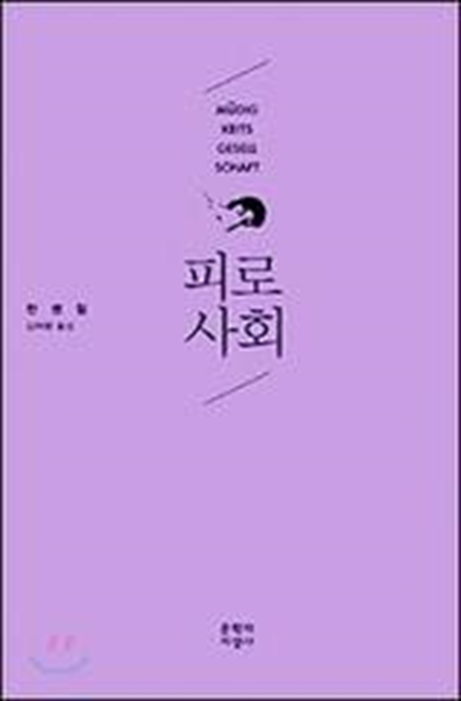
피로사회, 한병철 저, 김태환 역, 문학과 지성사, 2012

Slide 5
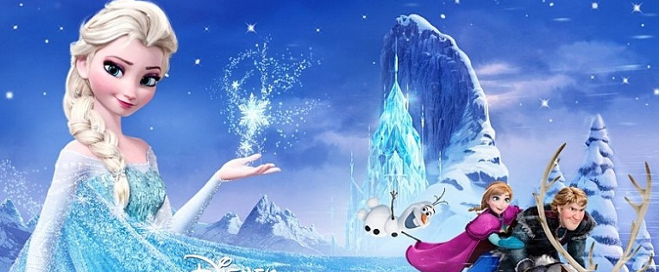
겨울왕국, 크리스 벅, 제니퍼 리, 2014

Slide 6
오늘은 <피로사회>의 주제를 <겨울왕국>의 주인공 엘사와 관련지어 현대인들의 마음을 들여다보려고 합니다
어떤 일을 하든 힘들지 않은 일은 없습니다. 피로만을 탓하며 노력하지 않을 수는 없습니다. 그렇다면 우리에게 필요한 것은 무엇일까요. 애니<겨울왕국>을 통해서 진짜 우리에게 필요한 피로가 무엇인지 함께 생각해보려고 합니다.
<겨울왕국>하면 떠오르는 노래는 뭐니뭐니 해도 ‘렛잇고’죠. 왜일까요? 리듬이 좋아서? 가수 목소리가 좋아서? 이유는 여러가지가 있을 겁니다.
<겨울왕국>은 디즈니 애니메이션임에도 불구하고 전연령층이 골고루 좋아했기 때문에 천만 영화가 될 수 있었습니다. 물론 더빙판보다는 원어 그대로 본 사람이 많았죠. 가사를 음미한 사람도 많았습니다. 아이부터 어른까지. 우리도 한 번 가사를 찬찬히 살펴보도록 합시다.

Slide 7
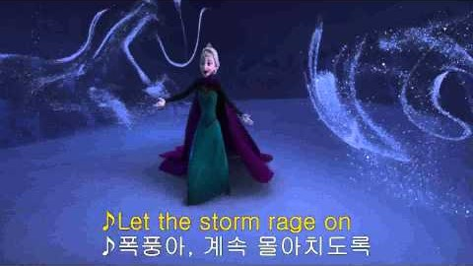
렛잇고 Let it go

Slide 8
렛잇고(Let it go)
오늘밤, 산자락엔 눈이 희게 빛나고, 발자국 하나 보이질 않네
고립된 왕국에서 나는 마치 여왕과도 같은 것을
바람이 마치 마음속 폭풍이 몰아치듯 울부짖는구나
더 이상 버틸 수 없어, 내가 노력했다는 건 하늘이 알아주겠지
‘사람들을 받아들이지 말아라. 눈에 띄어서도 안 돼’
‘항상 그래왔던 것처럼 착한 소녀가 되렴’
‘감춰, 의식하지마. 누구도 알아채선 안 돼’
그러나 이젠 모두 알아버렸는걸

Slide 9
다 잊어(이젠 그만, 내비둬), 다 잊어, 더 이상 버틸 수가 없네
다 잊어 다 잊어, 뒤돌아서서 문을 닫아버릴거야, 상관없어 사람들이 뭐라고 하든지
폭풍아 계속 휘몰아치렴, 추위는 더 이상 나를 괴롭히지 못하거든
참 재미있는 건 뭐든 거리가 멀어지면, 점점 작게 보이는 법이거든,
한 때 날 속박했던 두려움조차도
내가 뭘 할 수 있는지 알게 되는 순간이야, 한계를 시험하고 뛰어넘겠어
옳은 것도, 그른 것도, 어떤 규칙도 내겐 없어, 난 자유로워
다 잊어, 다 잊어, 바람과 하늘과 함께
다 잊어, 다 잊어, 우는 모습은 이제 보이지 않을거야
여기에 우뚝 서서, 여기 서 있으면서

Slide 10
폭풍아 계속 몰아쳐라, 하늘에서 대지까지 나의 힘이 흩날리네
사방으로 눈송이처럼 나의 혼이 치솟아 오르네
생각은 얼음 바람처럼 결정이 되어 날리네
다시는 돌아가지 않아, 과거는 과거일 뿐
다 잊어, 다 잊어, 여명과 같이 솟아오르겠어
다 잊어, 다 잊어, 그 때의 완벽한 소녀는 이제 없어
여기 여명 앞에 서서
폭풍아 계속 몰아쳐라 추위는 어찌 되었든 날 괴롭히지 못하니

Slide 11
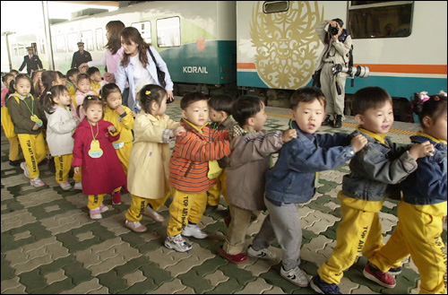
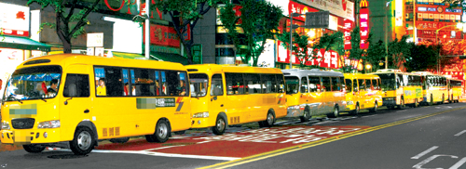
엄마~~나 힘들어요~~~

Slide 12
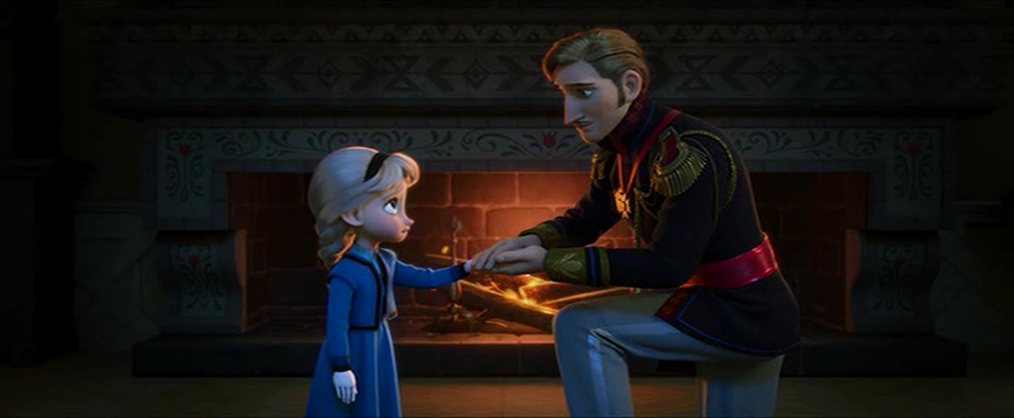
아빠- 숨겨라, 느끼지 말아라, 보여주지 말아라…. 엘사- 숨겨라, 느끼지 말아라, 보여주지 말아라….

Slide 13
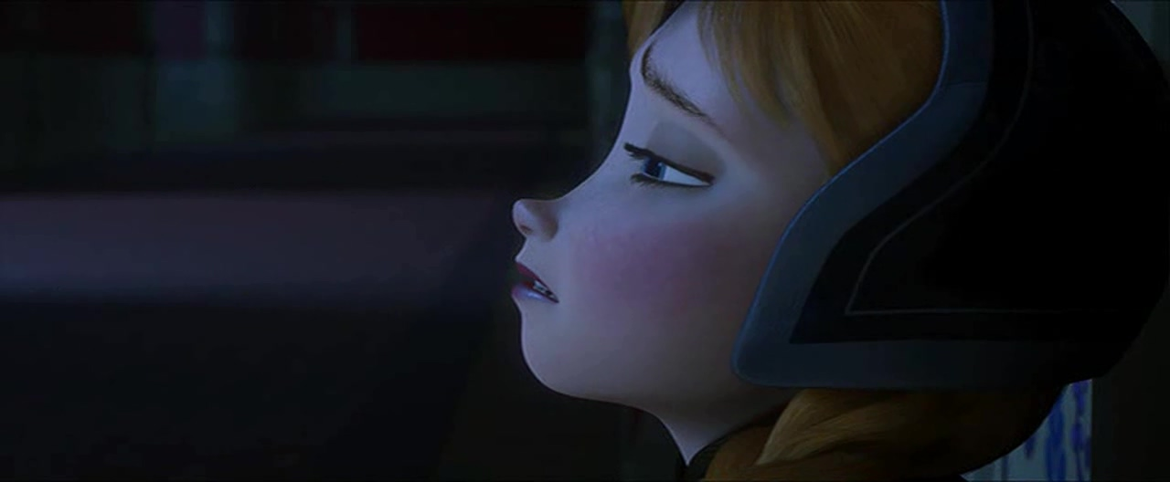
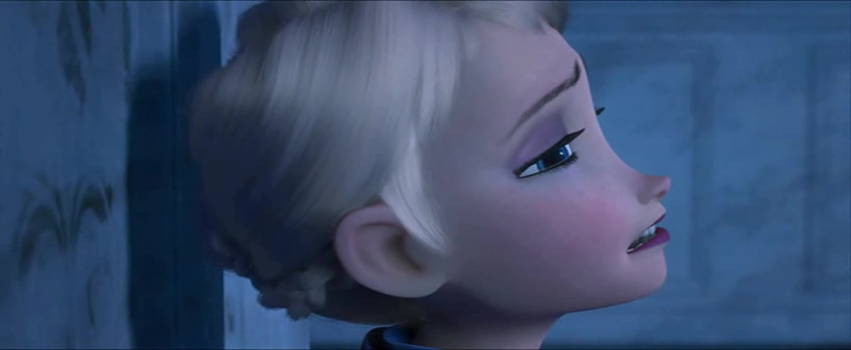
가깝지만 소통할 수 없는 사이.

Slide 14
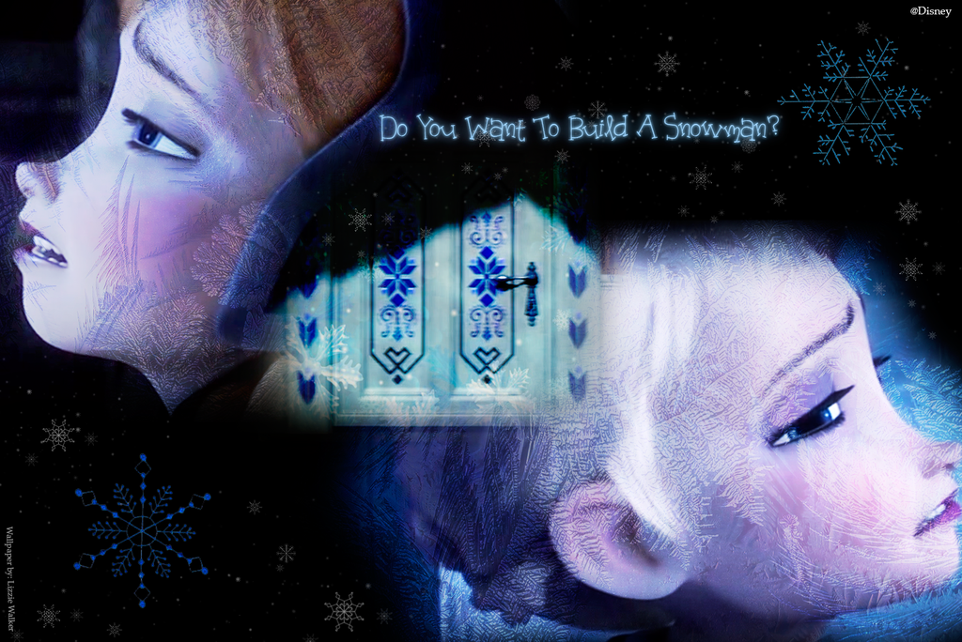
Do you want to build a snowman?

Slide 15
‘렛잇고’를 통해 본 엘사의 자기 억압, 긍정을 통해 소진되어 버린 자아
엘사는 원하지 않았지만 얼음을 조종하는 마법의 능력을 타고 났습니다. 마치 원하지 않았지만 누구는 키가 크게 누구는 키가 작게 태어나는 것처럼.
그런데 문제는 그것을 통제할 수 없다는 것. 날이갈수록 엘사가 만들어내는 마법은 강력해져서 사람에게 해를 끼칠 수도 있는 지경까지 와버렸어요. 엘사의 부모는 자칫 마녀처럼 보일 수 있는 엘사를 왕궁에 유폐시키기로 하고 왕국 문을 닫습니다. 엘사는 왕궁 속 자기 방에서 나오지 못하는 신세가 되죠. 엘사가 마법을 지녔다는 사실은 본인과 부모만 아는 비밀. 안나가 눈사람 만들자고 해도 만나주지 않습니다. 문만 열면 만날 수 있지만 결코 손을 뻗지 못했죠. 소통하고 싶지만 자기 억압을 하는 상태였죠.
일단 부모님이 안나의 안전을 위해 만나지 말라고 했고 ‘부모님의 말씀’을 잘들어야 했어요.

Slide 16
부모님 말씀 잘 듣는 엘사, 착한 아이, 방안에 가만히 있어~~~~ 네~~~~
마치 여러분들의 모습을 보는 듯 하지요? 순종적이고 착한 아이였던 엘사는 부모님의 말씀을 어기지 않았습니다. 하지만 방에서 나가 동생과 놀고도 싶고 마음대로 돌아다니고 싶었겠죠.
엘사가 단순히 부모님의 억압 때문에 자시을 가두었다면 부모님이 돌아가신 이후에는 방문을 박차고 나갔을 겁니다. 그러나 부모님 사후에도 자신을 가두었습니다. 타인의 안전을 위해서.
마치 자신의 성공을 위해서 스스로 자기 주도 학습을 하는 우리나라 학생들의 모습과 흡사하지요. 스스로를 억압하며 행복을 포기했던 엘사와 현대인은 무척이나 닮은 꼴입니다.

Slide 17
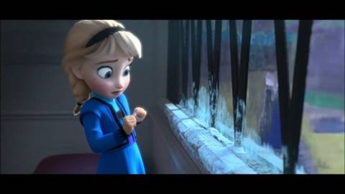
모두를 위해 엘사는 견뎠습니다. 그러나 결국 모든 것이 드러나고 산으로 도망치며 해방의 노래를 불렀고 그 노래가 렛잇고였던 것이죠. 관객은 엘사의 렛잇고에 감정을 이입하며 들었을 겁니다.

Slide 18
한병철의 <피로사회>
피로사회의 인간은 누가 시켜서 죽도록 일하지 않습니다.
사람들은 스스로 자신을 끊임없이 재촉합니다. 피로사회의 인간들은 한 순간도 공허한 시간을 갖는다거나 심심해지거나 멍때리는 시간을 허락하지 않습니다.
왜냐하면 지금 무언가를 하지 않으면 목표하는 어떤 것도 성취할 수 없기 때문.
이렇게 무의식적으로 억압하는 현대인들은 자신의 대리인으로 엘사와 만났습니다.
그렇게 성실하던 엘사가 그동안 스스로를 억압했던 마음의 짐을 벗어버리고
‘까짓것 지나고 나니 별거 아니네‘ , ‘차가운 시련 따위 견뎌내겠어‘, ‘내마음 가는대로 살거야＇

Slide 19
한병철의 <피로사회> 부정성의 과잉에서 긍정성의 과잉으로
이 시대는 사람들이 피로에서 벗어날 수 없는 ‘피로사회’라는 것입니다. 지난 세기는 면역학적 시대였다는 것이 필자인 재독 철학자 한병철의 진단인데요.
즉 안과 밖, 친구와 적, 나와 남 사이에 뚜렷한 경계선이 그어진 시대였다는 것.
냉전 시대 역시 이러한 도식을 따랐습니다. 지난 세기의 면역학적 패러다임 자체는 철저하게 냉전의 어휘와 군사적인 장치의 영향 아래 놓여 있다고 합니다. (12p)
면역학적 행동의 본질은 공격과 방어. 아무런 위협을 주지 않는 타자도 단지 이질적이라는 이유만으로 제거의 대상이 됩니다. 참 정신적으로는 편한 시대.
왜냐하면 아군과 적군이 명확한 전쟁터에서는 적군에게만 총을 겨누면 되기 때문.

Slide 20
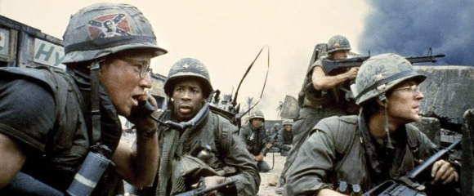
전쟁터에서 복잡한 생각은 사치

Slide 21
엘리베이터에 모르는 아저씨랑 단둘이 타면 타지마!!!
타인을 두려워하는 사회 현상이 만연하다는 건 이미 이러한 시스템(면역학적 시스템)은 물러가고 있고 새로운 시스템이 오고 있는 증거라고 합니다.
면역학적 시스템은 냉전시대를 조직했습니다. 면역학적 시스템은 신자유주의의 출현과 더불어 모르는 사이에 서서히 저물어가고 있는 것이죠.
면역학적 패러다임은 세계화 과정과 양립하기 어렵습니다. 면역 반응을 촉발하는 이질성은 탈경계과정에서 걸림돌이 될 뿐이예요. 전세계인이 빅맥과 코카콜라, 스타벅스로 입맛의 이질성을 극복했습니다. 그 틈으로 다국적 기업과 자본은 전세계를 장악했습니다.

Slide 22
세계의 긍정화 패러다임 →예방주사의 원리
예방주사의 원리는 나를 죽이는 세균을 내 안에 받아들여 내 것으로 만드는 것.
예방주사를 맞으면 다음에 그 균이 내 몸에 찾아와도 내 몸은 그 균에 대해 저항(면역)성을 이미 키웠기 때문에 병에 걸리지 않습니다.
다시 말해 긍정성을 갖는다는 것이죠.
그런데 세계의 긍정화는 새로운 형태의 폭력을 낳습니다. 새로운 폭력은 면역학적 타자에서 나오는 것이 아니라 시스템 자체에 내재하는 것이며 바로 그러한 이유 때문에 면역 저항을 유발하지 않습니다.
다시 말해서 내가 좋아서 한다고 생각하는 거예요. 그런데 그 일이 나를 망치는 것이죠.

Slide 23
내가 좋아서 자격증 10개 따는데 그것 때문에 내 몸이 망가져요.
내가 좋아서 자격증을 10개 따는데 그것 때문에 놀지를 못해요.
이런 걸 내재적 폭력성이라고 합니다. 현대인들의 피로는 바로 여기에서 옵니다.
누가 시켜서 피로하고 힘든 게 아니라 내가 나를 다그쳐서 힘든 것이지요.
그런데 신자유주의의 시스템이 나를 그렇게 만드는 것입니다.
쉬지 못하고 놀지못하면서 열심히 산 당신은 지쳐갑니다. 에너지를 몽땅 다 써버리고는 더 이상 쓸 에너지가 없는 번 아웃(burn out) 상태에 빠지고는 우울증에 걸립니다.

Slide 24
우울증, 소진증후군은 긍정성 과잉의 징후
모두 타버린 다음엔 아무것도 할 힘이 남아 있지 않습니다.
이 모든 이름이 바로 피로사회를 대변하는 증후들입니다.
성과사회는 우울증환자와 낙오자를 만들어냅니다.

Slide 25
규율사회의 피안에서
자본주의 사회의 주체는 성과주의에서 절대 벗어나지 못하고 우울증에 걸리고 있으며 일부의 사람들은 자신이 왜 우울한지도 미쳐 알지 못한 채 자살로 생을 마감하는 것이 현실입니다.
주로 월급을 받던 시절의 노동자는 월단위로 자신의 삶을 설계했습니다. 그러나 신자유주의 사회의 노동자는 주급, 시급을 받으며 자신의 삶을 설계합니다.
어디까지 확장될지 알 수 없는 신자유주의 시대를 살아가는 노동자들은 분단위로 자신의 노동력을 뽑아내며 허덕이고 있습니다.
‘분급’이라는 자본주의의 착취 시스템에서 노동자는 현실을 직시하기 보다는 삶을 외면하고 포기하고 싶을 수밖에 없지 않을까요?

Slide 26
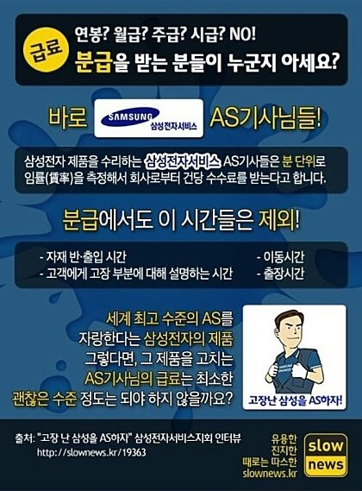
분단위로 자신의 노동시간을 계산해 급여를 받는다면 마음 편하게 일을 할 수 있을까요?

Slide 27
긍정사회는 복종적 주체가 아니라 성과주체의 세상
규율사회의 복종적 주체는 시키면 행위하는 주체입니다. 그것이 신자유주의 이전의 주체. 따라서 명령과 복종으로 패러다임이 이루어집니다.
성과사회의 성과주체는 시키기 전에 자기주도적으로 행위하는 주체입니다. 따라서 칭찬과 긍정이 주된 패러다임입니다.
자기주도학습으로 공부를 해온 여러분은 이미 성과주체들입니다.
복종적 주체보다 성과주체가 훨씬 생산성 측면에서도 우월합니다.

Slide 28
이렇게 힘들게 살면 행복할까요? →깊은 심심함
멀티테스킹
사바나의 초원에서 멀티테스킹을 하며 사는 동물은 사자일까요? 얼룩말일까요?
인간의 위대한 능력은 사색에서 나왔습니다.
사색, 멍때리기, 휴식, 명상………….
깊은 심심함을 가질 때, 그저 조용히 자신과 자연을 응시할 때, 인간은 인간일 수 있습니다.

Slide 29
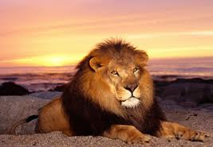
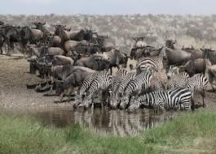
동물의 왕국 사바나의 초식동물은 멀티테스킹의 최강자가 아니면 살기 어렵다.

Slide 30
<겨울왕국>의 결론과 피로사회 이후
매일 멍때리고 있으면 죽이나오나 밥이나오나?
반박하고 싶으시죠? ㅎㅎ
한병철은 한트케의 <피로에 대한 시론>을 인용하여 피로의 종류를 구분합니다.
즉 우리에게 필요한 피로가 있고 버려야할 피로가 있다는 것이지요.
성과사회의 피로는 사람들을 개별화시키고 고립시키는 고독한 피로라고 철학자는 이야기합니다.
한트케에 의하면 이것은 ‘분열적인 피로’(66p)입니다.

Slide 31
분열적인 피로와 화해시키는 피로
분열적인 피로는 서로에게 ‘지쳤어’라고 말할 수 없어요.
말할 힘조차 없는 상태, 말할 수 있는 능력과 영혼이 다 타서 사라진 상태의 분열적인 피로는 우리에게 폭력입니다.
<겨울왕국>의 엘사가 느꼈던 피로, 현대인이 느끼는 피로가 분열적인 피로겠죠.
그에 비해 접근을 허락하는 피로, 만져지고 또 스스로 만질 수 있는 상태를 실현하는 피로는 화해시키는 피로이고 공동체의 피로이고 건전한 피로, 근본적인 피로입니다.

Slide 32
근본적인 피로
근본적인 피로는 모든 감각이 지쳐 빠져 있는 상태가 아니라 오히려 피로 속에서 특별한 시각이 깨어난 상태입니다.
이러한 피로는 완전히 다른 종류의 주의집중을 가능하게 합니다.
‘모든 형식은 느리고, 모든 형식은 우회이다. 효율성과 가속화의 경제학은 형식의 소멸을 가져온다. 한트케는 깊은 피로를 치유의 형식, 더 나아가서 회춘의 형식으로 승격시킨다.(69p)
도대체 그것이 무엇일까요?

Slide 33
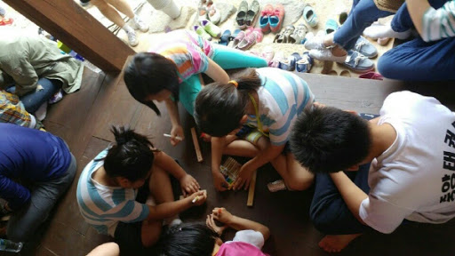
놀이에 열중하다 보면 시간 가는 줄 모릅니다 피곤하지만 즐겁죠^^

Slide 34
근본적 피로→ 공동체 속에서 놀이하듯 움직이는 인간들이 느끼는 피로
요즘 아이들은 정말 밖에서 지치도록 놀아본 적이 별로 없어요.
하지만 40대 이상 성인들은 누구나 어릴 적 밖에서 많이 놀았습니다. 이들에겐 어릴 적 학원이라는 것 자체가 별로 없었습니다.
학교 가기 전의 유아들은 정말 하루가 길었고, 초등학생들은 숙제 마치고 질리도록 동네를 누비며 놀았어요. 사실 떼로 몰려 다니며 놀 때는 누구와 함께 놀아야 하는지에 대해 생각이 없었던 것 같아요. 그저 함께 놀이에 참가해 있고 내가 그 놀이에 빠져 있을 뿐이었죠. 그래서 절친, 왕따 그런 걸 생각할 겨를이 없었나봐요.
함께 어깨를 맞대고 놀면 친해져요. ‘소속이나 친족관계에 의존하지 않는 공동체의 가능성’을 볼 수 있습니다.

Slide 35
누구나 와서 즐길 수 있는 오순절 누구나 와서 즐길 수 있는 광장
한병철은 <피로사회>에서 오순절의 모임과 같은 모임을 제안합니다. 오순절이란 기독교적 의미에서 보듯이 유월절 이후 50일이 지나 그 해의 첫 수확(보리)을 감사하는 모임입니다. 성경에는 손님이든 고아든 과부든 모두 오순절을 기리며 축하하라(신명기 16장 11절)고 되어있습니다.
엘사와 안나의 왕국엔 다시 여름이 찾아왔습니다. 엘사는 당당히 마법으로 광장에 스케이트장을 만들어 누구든 와서 즐길 수 있게 합니다.
함께 놀이하고 즐기는 공동체 속에서 사람들은 한껏 피로를 즐길 수 있을 것입니다.

Slide 36
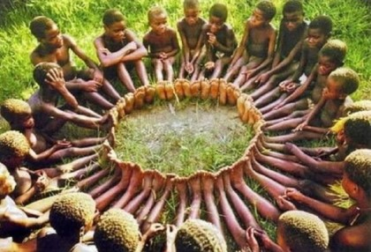
우분투(UBUNTU) : 아프리카어로 ‘우리가 함께 있기에 내가 있다’ 결코 혼자 행복할 수 없다는 평등정신

